Slide 1


빅데이터 플랫폼 및 센터의 데이터 연계‧활용 기반을 마련하기 위한
빅데이터 플랫폼 및 센터 데이터 표준화 및 품질관리
품질오류결과분석서

Slide 2
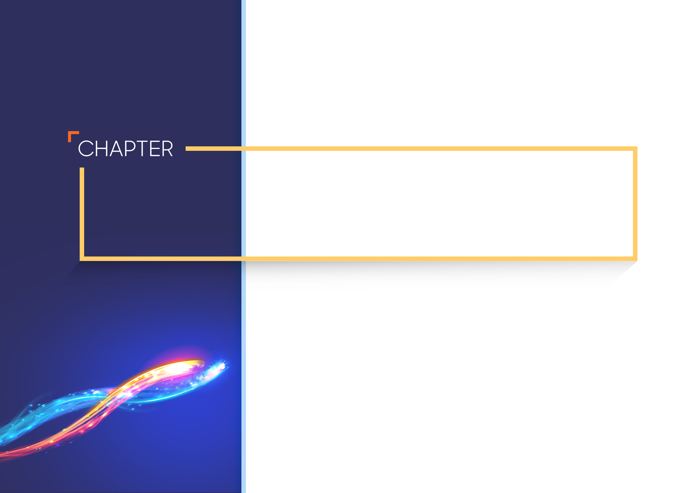
Ⅰ
품질진단
Notes:
및

Slide 3
플랫폼 별 DB 현황
품질진단 대상 플랫폼 별 DB 현황
플랫폼 | 데이터베이스 | 상세버전 | 비고
①교통 | IRIS DB | 2.1
②금융 | PostgreSQL | 11.5
③문화 | PostgreSQL | V11.8
④산림 | PostgreSQL | 9.2.24
⑥유통소비 | MYSQL | 5.7.19
⑦중소기업 | HIVE / Impala | HIVE 2.1.1 / Impala 3.2.0
⑧지역경제 | HIVE | 1.2.1000
⑧통신 | Hadoop | ndap.4.10
⑨헬스케어 | MariaDB / HDFS(hadoop) | MariaDB 10.4.6. / HDFS 3.1.1
⑩환경 | PostgreSQL | 9.6.15

Slide 4
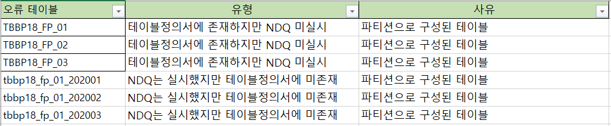
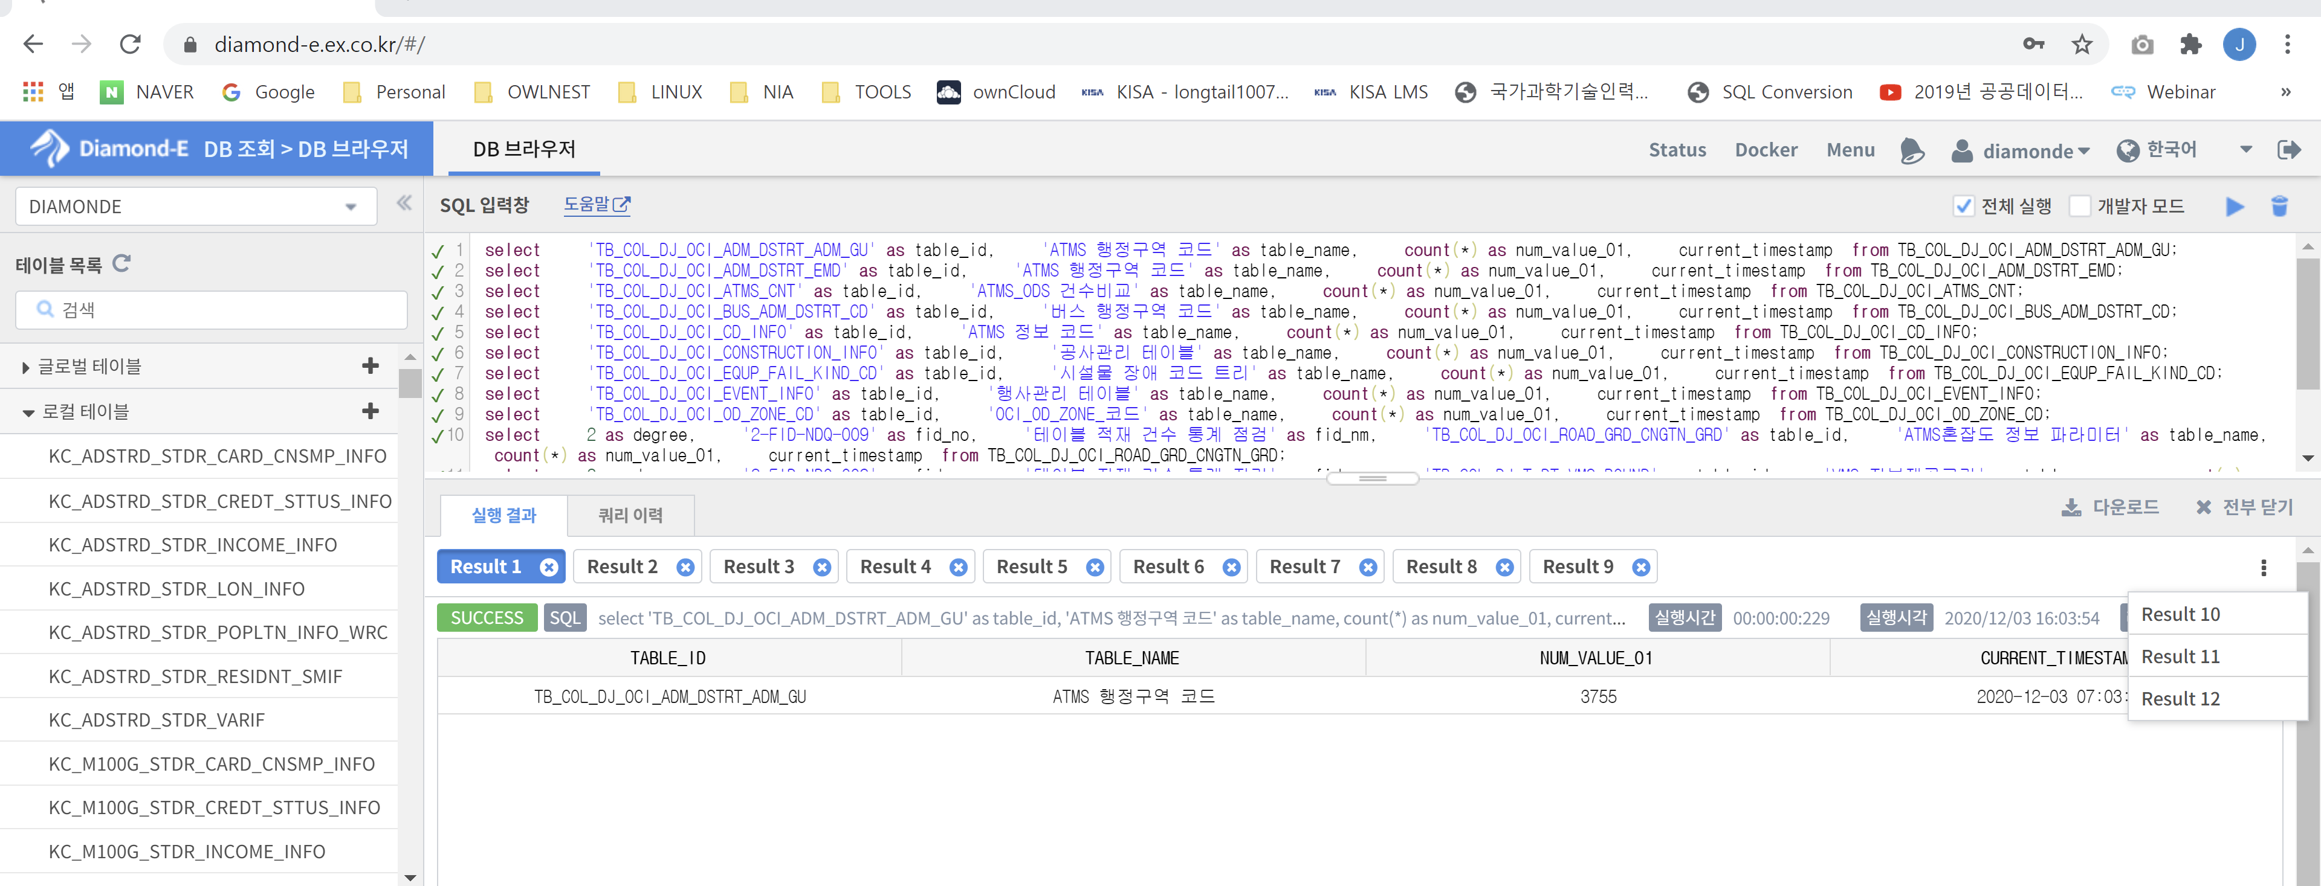
전수 데이터 확인 방안
DB 테이블 정보
(테이블명-칼럼용어명)
차수별 업데이트
user/schema | Table ID(영문명) | Table Name | 순번 | Key | Column ID(영문명) | Column Name(한글명) | Nullable | Data Type | Length
public | BO_BEST_LOAN_BOOK_HISTORY | 인기대출 | 1 | Y | no | 일련번호 | N | int | 11
public | BO_BEST_LOAN_BOOK_HISTORY | 인기대출 | 2 | N | rank | 순위 | Y | int | 1
public | BO_BEST_LOAN_BOOK_HISTORY | 인기대출 | 3 | N | input_date | 입력일 | Y | varchar | 10
public | BO_BEST_LOAN_BOOK_HISTORY | 인기대출 | 4 | N | isbn13 | isbn13 | Y | varchar | 13
public | BO_BEST_LOAN_BOOK_HISTORY | 인기대출 | 5 | N | title | 도서제목 | Y | varchar | 300
차수별 테이블 정보
변경 시 테이블 정의서
전송
DB에 신규 데이터 적재과정에서 테이블 정의서 변동이 있을 수 있으므로 진단 차수마다 플랫폼 별 테이블 정의서 전송 요청
테이블 정의서 미전송 시 이전 차수에 전송한 테이블정의서로 분석 실시
품질 진단 시 적용 쿼리 vs. 테이블 정보 매칭 분석
3차 or 4차 품질 진단 시 실제 테이블 현황 검증
각 플랫폼 별 현장방문을 실시하여 DB에 접속 후 실제 테이블 현황 확인
제출 테이블정의서 vs. 적용쿼리 vs. 실제 테이블 확인을 통해 3중으로 전수검증

Slide 5
1차 품질진단 : 전수데이터 진단 개괄
전수데이터 품질 진단은 9개 플랫폼 대상 테이블과 칼럼 단위로 진행되었습니다.
플랫폼 | 진단 Table 수 | 진단 Column 수
①교통 | 291 | 824
②금융 | 123 | 534
③문화 | 1,057 | 1,954
④산림 | 180 | 1,050
⑥유통소비 | 15 | 33
⑦중소기업 | 308 | 633
⑧지역경제 | 276 | 1,495
⑧통신 | 5 | 12
⑨헬스케어 | 118 | 728
⑩환경 | - | -
* 환경플랫폼의 경우 운영DB 재구성 중으로 2차 진단때부터 전수데이터 진단 참가

Slide 6
2차 품질진단 : 전수데이터 진단 개괄
전수데이터 품질 진단은 10개 플랫폼 대상 테이블과 레코드 단위로 진행되었습니다.
플랫폼 | 진단 Table 수 | Table정의서 상 Table 수 | 진단 Record 수 | 비고
①교통 | 255 | 260 | 154,166,808,043
②금융 | 119 | 273 | 297,567,649
③문화 | 27 | 134 | 231,103
④산림 | 303 | 300 | 1,097,557,090
⑥유통소비 | 10 | 211 | 204
⑦중소기업 | 227 | 237 | 3,021,810,367
⑧지역경제 | 109 | 208 | 8,036,912,194
⑧통신 | 174 | 328 | 측정불가 | DB 적재과정에서 overflow 현상으로 인해 진단 Record 수 측정불가
⑨헬스케어 | 135 | 135 | 78,344,238
⑩환경 | 462 | 320 | 3,665,136,690

Slide 7
3차 품질진단 : 전수데이터 진단 개괄
전수데이터 품질 진단은 10개 플랫폼 대상 테이블과 레코드 단위로 진행되었습니다.
플랫폼 | 진단 Table 수 | Table정의서 상 Table 수 | 진단 Record 수 | 비고
①교통 | 129 | 205 | 36,400,726,787
②금융 | 299 | 261 | 3,746,108,586
③문화 | 71 | 71 | 2,756,352
④산림 | 223 | 223 | 880,525,497
⑥유통소비 | 92 | 211 | 1,267,026,032
⑦중소기업 | 299 | 327 | 3,283,121,477
⑧지역경제 | 179 | 265 | 8,124,372,621
⑧통신 | 178 | 178 | 125,804,526,642
⑨헬스케어 | 135 | 135 | 117,111,676
⑩환경 | 466 | 319 | 3,665,042,262

Slide 8
4차 품질진단 : 전수데이터 진단 개괄
전수데이터 품질 진단은 10개 플랫폼 대상 테이블과 레코드 단위로 진행되었습니다.
플랫폼 | 진단 Table 수 | Table정의서 상 Table 수 | 진단 Record 수 | 비고
①교통 | 143 | 143 | 4,006,015,236
②금융 | 294 | 261 | 3,998,793,293
③문화 | 138 | 139 | 37,131,947
④산림 | 238 | 238 | 886,855,617
⑥유통소비 | 92 | 211 | 1,267,026,032
⑦중소기업 | 325 | 327 | 3,549,646,834
⑧지역경제 | 279 | 313 | 13,114,742,382
⑧통신 | 193 | 178 | 137,690,702,517
⑨헬스케어 | 135 | 135 | 147,208,171
⑩환경 | 231 | 321 | 1,830,979,990

Slide 9
품질진단 개괄(1~4차)
플랫폼 | 1차 |  | 2차 |  | 3차 |  | 4차
 | 전수점검 평균 오류율 | 산출물 평균점수 | 전수점검 평균 오류율 | 산출물 평균점수 | 전수점검 평균 오류율 | 산출물 평균점수 | 전수점검 평균 오류율 | 산출물 평균점수
①교통 | 86.56% | 97.92 | 25.79% | 100.00 | 2.36% | 100.00 | 0.58% | 100.00
②금융 | 26.73% | 83.96 | 7.43% | 96.88 | 0.11% | 96.88 | 0.23% | 96.88
③문화 | 33.83% | 88.54 | 17.10% | 94.79 | 6.97% | 94.79 | 8.85% | 100.00
④산림 | 15.39% | 82.29 | 1.40% | 100.00 | 2.46% | 100.00 | 0.01% | 100.00
⑥유통소비 | 60% | 96.88 | 77.25% | 93.75 | 4.71% | 93.75 | 4.71% | 100.00
⑦중소기업 | 31.32% | 100.00 | 38.27% | 100.00 | 0.05% | 100.00 | 0.05% | 100.00
⑧지역경제 | 49.62% | 95.84 | 8.76% | 95.83 | 0.05% | 95.83 | 0.04% | 100.00
⑧통신 | 62.86% | 61.67 | 15.25% | 88.54 | 2.78% | 88.54 | 2.61% | 88.54
⑨헬스케어 | 65.35% | 50.00 | 3.98% | 87.50 | 1.88% | 87.50 | 3.20% | 100.00
⑩환경 | 진단 미참여 | 진단 미참여 | 9.24% | 96.88 | 0.45% | 96.88 | 1.94% | 96.88

Slide 10

품질진단 개요 : ① 교통플랫폼
빅데이터 품질진단 환경
센터(제공기관)
빅데이터 플랫폼
수요기관
A센터
수집·저장
가공·융합
분석·활용
정형
반정형
비정형
정형
반정형
비정형
정형
반정형
비정형
정형
반정형
비정형
B센터
HDFS
원천 데이터
역 추적
Hive
원천 데이터
역 추적
MySQL
정형
반정형
비정형
분석·활용 데이터를 역추적하여 가공단계별 품질 진단 대상 선정
기업, 공공기관
…
표준 메타데이터(데이터 구조, 속성 정보)
진단 수행 여부
업무규칙
항목 | 내용 | 비고
플랫폼명 | 교통 플랫폼 | 한국도로공사
진단 DB 종류 | IRIS DB | Ver2.1
품질관리 담당자 | 백인철 대리 | 한국도로공사

Slide 11
품질진단 결과 : ① 교통플랫폼
항목 | 세부항목 | 1차 | 2차 | 3차 | 4차
DB 구성 | DB 사용자 구분 | 91.67 | 100 | 100 | 100
 | DB 서비스 지원 | 2
 | 사용목적에 대한 DB 구성 | 2
DB 관리 | 백업 대상 | 100 | 100 | 100 | 100
 | DB 최신화 | 2
 | DB 수행속도 최적화 | 2
 | 액티브 세션 관리 | 2
 | SQL 응답시간 관리 | 2
 | 동시접속자수 관리 | 2
DB 설계 | 마스터 자료의 분리 설계/관리 | 100 | 100 | 100 | 100
DB 활용 | 민감정보 처리 방안 | 100 | 100 | 100 | 100
 | Data 접근권한 설정 | 2
 | 사용자 계정 관리 | 2
 | 데이터 암호화 대상 식별 | 2
 | Database 관리 Tool에 대한 제어 | 2
 | 비정형 Data 관리 | 2
항목 | 1차(오류율) | 항목 | 2차(오류율) | 3차(오류율) | 4차(오류율)
자료 통일성 | 62.96% | 코드(허용범위 분석) - 여부 | 87.62% | 0.00% | 검증자료 미존재
코드형 자료 | 자료 미제출 | 코드(허용범위 분석) - 유무 | 검증자료 미존재 | 검증자료 미존재 | 검증자료 미존재
자료 형식 | 자료 미제출 | 코드(허용범위 분석) - 성별 | 5.43% | 3.20% | 0.01%
유일성 | 자료 미제출 | 자료형식 - 전화번호 | 41.21% | 10.99% | 검증자료 미존재
날짜자료 | 69.82% | 자료형식 - 우편번호 | 0.000% | 0.00% | 검증자료 미존재
 |  | 자료형식 - 날짜(문자형) | 0.007% | 0.00% | 1.16%
 |  | 완전성 - Not Null 컬럼 | 검증자료 미존재 | 검증자료 미존재 | 검증자료 미존재
 |  | 날짜범위 유효성 | 45.00% | 0.00% | 검증자료 미존재

Slide 12
품질진단 개요 : ② 금융플랫폼
빅데이터 품질진단 환경
센터(제공기관)
빅데이터 플랫폼
수요기관
A센터
수집·저장
가공·융합
분석·활용
정형
반정형
비정형
정형
반정형
비정형
정형
반정형
비정형
정형
반정형
비정형
B센터
HDFS
원천 데이터
역 추적
Hive
원천 데이터
역 추적
MySQL
정형
반정형
비정형
분석·활용 데이터를 역추적하여 가공단계별 품질 진단 대상 선정
기업, 공공기관
…
표준 메타데이터(데이터 구조, 속성 정보)
진단 수행 여부
업무규칙
항목 | 내용 | 비고
플랫폼명 | 금융 플랫폼 | 비씨카드
진단 DB 종류 | PostgreSQL | Ver_11.5
품질관리 담당자 | 이경현 이사 | 알엔비소프트

Slide 13
품질진단 결과 : ② 금융플랫폼
항목 | 세부항목 | 1차 | 2차 | 3차 | 4차
DB 구성 | DB 사용자 구분 | 100 | 100 | 100 | 100
 | DB 서비스 지원 | 2
 | 사용목적에 대한 DB 구성 | 2
DB 관리 | 백업 대상 | 70.83 | 91.67 | 91.67 | 91.67
 | DB 최신화 | 2
 | DB 수행속도 최적화 | 2
 | 액티브 세션 관리 | 2
 | SQL 응답시간 관리 | 2
 | 동시접속자수 관리 | 2
DB 설계 | 마스터 자료의 분리 설계/관리 | 75 | 100 | 100 | 100
DB 활용 | 민감정보 처리 방안 | 90 | 100 | 95.83 | 95.83
 | Data 접근권한 설정 | 2
 | 사용자 계정 관리 | 2
 | 데이터 암호화 대상 식별 | 2
 | Database 관리 Tool에 대한 제어 | 2
 | 비정형 Data 관리 | 2
항목 | 1차(오류율) | 항목 | 2차(오류율) | 3차(오류율) | 4차(오류율)
자료 통일성 | 36.84% | 코드(허용범위 분석) - 여부 | 0.00% | 0.00% | 0.00%
코드형 자료 | 0% | 코드(허용범위 분석) - 유무 | 검증자료 미존재 | 0.00% | 0.00%
자료 형식 | 0% | 코드(허용범위 분석) - 성별 | 3.08% | 0.06% | 0.03%
유일성 | 검증자료 미존재 | 자료형식 - 전화번호 | 0.02% | 0.47% | 0.46%
날짜자료 | 70.1% | 자료형식 - 우편번호 | 0.00% | 0.06% | 1.38%
 |  | 자료형식 - 날짜(문자형) | 0.00% | 0.00% | 0.00%
 |  | 완전성 - Not Null 컬럼 | 0.00% | 0.58% | 0.00%
 |  | 날짜범위 유효성 | 0.00% | 0.00% | 0.00%

Slide 14
품질진단 개요 : ③ 문화플랫폼
빅데이터 품질진단 환경
센터(제공기관)
빅데이터 플랫폼
수요기관
A센터
수집·저장
가공·융합
분석·활용
정형
반정형
비정형
정형
반정형
비정형
정형
반정형
비정형
정형
반정형
비정형
B센터
HDFS
원천 데이터
역 추적
Hive
원천 데이터
역 추적
MySQL
정형
반정형
비정형
분석·활용 데이터를 역추적하여 가공단계별 품질 진단 대상 선정
기업, 공공기관
…
표준 메타데이터(데이터 구조, 속성 정보)
진단 수행 여부
업무규칙
항목 | 내용 | 비고
플랫폼명 | 문화 플랫폼 | 한국문화정보원
진단 DB 종류 | PostgreSQL | Ver_11.8
품질관리 담당자 | 장대익 책임 | 한국문화정보원

Slide 15
품질진단 결과 : ③ 문화플랫폼
항목 | 세부항목 | 1차 | 2차 | 3차 | 4차
DB 구성 | DB 사용자 구분 | 91.67 | 91.67 | 91.67 | 100
 | DB 서비스 지원 | 2
 | 사용목적에 대한 DB 구성 | 2
DB 관리 | 백업 대상 | 87.5 | 95.8 | 91.67 | 100
 | DB 최신화 | 2
 | DB 수행속도 최적화 | 2
 | 액티브 세션 관리 | 2
 | SQL 응답시간 관리 | 2
 | 동시접속자수 관리 | 2
DB 설계 | 마스터 자료의 분리 설계/관리 | 75 | 100 | 100 | 100
DB 활용 | 민감정보 처리 방안 | 100 | 100 | 95.83 | 100
 | Data 접근권한 설정 | 2
 | 사용자 계정 관리 | 2
 | 데이터 암호화 대상 식별 | 2
 | Database 관리 Tool에 대한 제어 | 2
 | 비정형 Data 관리 | 2
항목 | 1차(오류율) | 항목 | 2차(오류율) | 3차(오류율) | 4차(오류율)
자료 통일성 | 50.89% | 코드(허용범위 분석) - 여부 | 검증자료 미존재 | 0.00% | 9.31%
코드형 자료 | 25.93% | 코드(허용범위 분석) - 유무 | 검증자료 미존재 | 검증자료 미존재 | -
자료 형식 | 53.15% | 코드(허용범위 분석) - 성별 | 검증자료 미존재 | 0.00% | 8.12%
유일성 | 검증자료 미존재 | 자료형식 - 전화번호 | 2.075% | 검증자료 미존재 | 43.46%
날짜자료 | 5.35% | 자료형식 - 우편번호 | 검증자료 미존재 | 검증자료 미존재 | 0.00%
 |  | 자료형식 - 날짜(문자형) | 2.304% | 34.84% | 1.04%
 |  | 완전성 - Not Null 컬럼 | 0.000% | 0.00% | 0.00%
 |  | 날짜범위 유효성 | 1.28% | 0.00% | 0.00%

Slide 16
품질진단 개요 : ④ 산림플랫폼
산림 플랫폼
빅데이터 품질진단 환경
센터(제공기관)
빅데이터 플랫폼
수요기관
A센터
수집·저장
가공·융합
분석·활용
정형
반정형
비정형
정형
반정형
비정형
정형
반정형
비정형
정형
반정형
비정형
B센터
HDFS
원천 데이터
역 추적
Hive
원천 데이터
역 추적
MySQL
정형
반정형
비정형
분석·활용 데이터를 역추적하여 가공단계별 품질 진단 대상 선정
기업, 공공기관
…
표준 메타데이터(데이터 구조, 속성 정보)
진단 수행 여부
업무규칙
항목 | 내용 | 비고
플랫폼명 | 산림 플랫폼 | 한국임업진흥원
진단 DB 종류 | PostgreSQL | Ver_9.2.24
품질관리 담당자 | 박상구 이사 | 데이터스트림즈

Slide 17
품질진단 결과 : ④ 산림플랫폼
항목 | 세부항목 | 1차 | 2차 | 3차 | 4차
DB 구성 | DB 사용자 구분 | 100 | 83.3 | 100 | 100
 | DB 서비스 지원 | 2
 | 사용목적에 대한 DB 구성 | 2
DB 관리 | 백업 대상 | 79.17 | 91.7 | 100 | 100
 | DB 최신화 | 2
 | DB 수행속도 최적화 | 2
 | 액티브 세션 관리 | 2
 | SQL 응답시간 관리 | 2
 | 동시접속자수 관리 | 2
DB 설계 | 마스터 자료의 분리 설계/관리 | 75 | 100 | 100 | 100
DB 활용 | 민감정보 처리 방안 | 75 | 100 | 100 | 100
 | Data 접근권한 설정 | 2
 | 사용자 계정 관리 | 2
 | 데이터 암호화 대상 식별 | 2
 | Database 관리 Tool에 대한 제어 | 2
 | 비정형 Data 관리 | 2
항목 | 1차(오류율) | 항목 | 2차(오류율) | 3차(오류율) | 4차(오류율)
자료 통일성 | 29% | 코드(허용범위 분석) - 여부 | 0.000% | 0.00% | 0.00%
코드형 자료 | 3.49% | 코드(허용범위 분석) - 유무 | 0.000% | 0.00% | 0.00%
자료 형식 | 44.44% | 코드(허용범위 분석) - 성별 | 0.452% | 0.00% | 0.00%
유일성 | 0% | 자료형식 - 전화번호 | 9.726% | 16.63% | 0.08%
날짜자료 | 0% | 자료형식 - 우편번호 | 0.000% | 0.34% | 0.00%
 |  | 자료형식 - 날짜(문자형) | 0.000% | 0.00% | 0.00%
 |  | 완전성 - Not Null 컬럼 | 0.000% | 0.28% | 0.00%
 |  | 날짜범위 유효성 | 검증자료 미존재 | 검증자료 미존재 | 검증자료 미존재

Slide 18
품질진단 개요 : ⑤ 유통소비 플랫폼
빅데이터 품질진단 환경
센터(제공기관)
빅데이터 플랫폼
수요기관
A센터
수집·저장
가공·융합
분석·활용
정형
반정형
비정형
정형
반정형
비정형
정형
반정형
비정형
정형
반정형
비정형
B센터
HDFS
원천 데이터
역 추적
Hive
원천 데이터
역 추적
MySQL
정형
반정형
비정형
분석·활용 데이터를 역추적하여 가공단계별 품질 진단 대상 선정
기업, 공공기관
…
표준 메타데이터(데이터 구조, 속성 정보)
진단 수행 여부
업무규칙
항목 | 내용 | 비고
플랫폼명 | 유통소비 플랫폼 | MBN
진단 DB 종류 | MYSQL | Ver_5.7.19
품질관리 담당자 | 박진희 팀장 | 씨이랩

Slide 19
품질진단 결과 : ⑤ 유통소비 플랫폼
항목 | 세부항목 | 1차 | 2차 | 3차 | 4차
DB 구성 | DB 사용자 구분 | 100 | 91.7 | 100 | 100
 | DB 서비스 지원 | 2
 | 사용목적에 대한 DB 구성 | 2
DB 관리 | 백업 대상 | 87.5 | 91.7 | 100 | 100
 | DB 최신화 | 2
 | DB 수행속도 최적화 | 2
 | 액티브 세션 관리 | 2
 | SQL 응답시간 관리 | 2
 | 동시접속자수 관리 | 2
DB 설계 | 마스터 자료의 분리 설계/관리 | 100 | 75 | 75 | 100
DB 활용 | 민감정보 처리 방안 | 100 | 95 | 100 | 100
 | Data 접근권한 설정 | 2
 | 사용자 계정 관리 | 2
 | 데이터 암호화 대상 식별 | 2
 | Database 관리 Tool에 대한 제어 | 2
 | 비정형 Data 관리 | 2
항목 | 1차(오류율) | 항목 | 2차(오류율) | 3차(오류율) | 4차(오류율)
자료 통일성 | 자료미제출 | 코드(허용범위 분석) - 여부 | 검증자료 미제출 | 0.64% | 0.64%
코드형 자료 | 자료미제출 | 코드(허용범위 분석) - 유무 | 검증자료 미제출 | 검증자료 미존재 | 검증자료 미존재
자료 형식 | 자료미제출 | 코드(허용범위 분석) - 성별 | 0.00% | 검증자료 미존재 | 검증자료 미존재
유일성 | 0% | 자료형식 - 전화번호 | 검증자료 미제출 | 0.02% | 0.05%
날짜자료 | 0% | 자료형식 - 우편번호 | 검증자료 미제출 | 22.86% | 22.86%
 |  | 자료형식 - 날짜(문자형) | 검증자료 미제출 | 0.01% | 0.01%
 |  | 완전성 - Not Null 컬럼 | 0.00% | 0.00% | 0.00%
 |  | 날짜범위 유효성 | 검증자료 미제출 | 검증자료 미존재 | 검증자료 미존재

Slide 20
품질진단 개요 : ⑥ 중소기업 플랫폼
빅데이터 품질진단 환경
센터(제공기관)
빅데이터 플랫폼
수요기관
A센터
수집·저장
가공·융합
분석·활용
정형
반정형
비정형
정형
반정형
비정형
정형
반정형
비정형
정형
반정형
비정형
B센터
HDFS
원천 데이터
역 추적
Hive
원천 데이터
역 추적
MySQL
정형
반정형
비정형
분석·활용 데이터를 역추적하여 가공단계별 품질 진단 대상 선정
기업, 공공기관
…
표준 메타데이터(데이터 구조, 속성 정보)
진단 수행 여부
업무규칙
항목 | 내용 | 비고
플랫폼명 | 중소기업 플랫폼 | 더존비즈온
진단 DB 종류 | HIVE / Impala | HIVE 2.1.1 / Impala 3.2.0
품질관리 담당자 | 이서용 주임 | 더존비즈온

Slide 21
품질진단 결과 : ⑥ 중소기업 플랫폼
항목 | 세부항목 | 1차 | 2차 | 3차 | 4차
DB 구성 | DB 사용자 구분 | 100 | 100 | 100 | 100
 | DB 서비스 지원 | 2
 | 사용목적에 대한 DB 구성 | 2
DB 관리 | 백업 대상 | 100 | 95.8 | 100 | 100
 | DB 최신화 | 2
 | DB 수행속도 최적화 | 2
 | 액티브 세션 관리 | 2
 | SQL 응답시간 관리 | 2
 | 동시접속자수 관리 | 2
DB 설계 | 마스터 자료의 분리 설계/관리 | 100 | 75 | 100 | 100
DB 활용 | 민감정보 처리 방안 | 100 | 100 | 100 | 100
 | Data 접근권한 설정 | 2
 | 사용자 계정 관리 | 2
 | 데이터 암호화 대상 식별 | 2
 | Database 관리 Tool에 대한 제어 | 2
 | 비정형 Data 관리 | 2
항목 | 1차(오류율) | 항목 | 2차(오류율) | 3차(오류율) | 4차(오류율)
자료 통일성 | 50% | 코드(허용범위 분석) - 여부 | 61.118% | 0.04% | 0.00%
코드형 자료 | 24.1% | 코드(허용범위 분석) - 유무 | 7.878% | 0.04% | 0.04%
자료 형식 | 50% | 코드(허용범위 분석) - 성별 | 98.625% | 0.00% | 0.02%
유일성 | 32.5% | 자료형식 - 전화번호 | 검증자료 미존재 | 0.06% | 0.06%
날짜자료 | 0% | 자료형식 - 우편번호 | 96.763% | 검증자료 미존재 | 0.00%
 |  | 자료형식 - 날짜(문자형) | 0.001% | 0.00% | 0.11%
 |  | 완전성 - Not Null 컬럼 | 32.975% | 0.04% | 0.00%
 |  | 날짜범위 유효성 | 4.580% | 0.14% | 0.14%

Slide 22
품질진단 개요 : ⑦ 지역경제 플랫폼
빅데이터 품질진단 환경
센터(제공기관)
빅데이터 플랫폼
수요기관
A센터
수집·저장
가공·융합
분석·활용
정형
반정형
비정형
정형
반정형
비정형
정형
반정형
비정형
정형
반정형
비정형
B센터
HDFS
원천 데이터
역 추적
Hive
원천 데이터
역 추적
MySQL
정형
반정형
비정형
분석·활용 데이터를 역추적하여 가공단계별 품질 진단 대상 선정
기업, 공공기관
…
표준 메타데이터(데이터 구조, 속성 정보)
진단 수행 여부
업무규칙
항목 | 내용 | 비고
플랫폼명 | 지역경제 플랫폼 | 경기도청
진단 DB 종류 | HIVE | Ver_1.2.1000
품질관리 담당자 | 김문경 과장 | 아임클라우드

Slide 23
품질진단 결과 : ⑦ 지역경제 플랫폼
항목 | 세부항목 | 1차 | 2차 | 3차 | 4차
DB 구성 | DB 사용자 구분 | 91.67 | 83.3 | 83.3 | 100
 | DB 서비스 지원 | 2
 | 사용목적에 대한 DB 구성 | 2
DB 관리 | 백업 대상 | 91.67 | 87.5 | 100 | 100
 | DB 최신화 | 2
 | DB 수행속도 최적화 | 2
 | 액티브 세션 관리 | 2
 | SQL 응답시간 관리 | 2
 | 동시접속자수 관리 | 2
DB 설계 | 마스터 자료의 분리 설계/관리 | 100 | 100 | 100 | 100
DB 활용 | 민감정보 처리 방안 | 100 | 100 | 100 | 100
 | Data 접근권한 설정 | 2
 | 사용자 계정 관리 | 2
 | 데이터 암호화 대상 식별 | 2
 | Database 관리 Tool에 대한 제어 | 2
 | 비정형 Data 관리 | 2
항목 | 1차(오류율) | 항목 | 2차(오류율) | 3차(오류율) | 4차(오류율)
자료 통일성 | 70.06% | 코드(허용범위 분석) - 여부 | 11.419% | 0.00% | 0.09%
코드형 자료 | 12.5% | 코드(허용범위 분석) - 유무 | 검증자료 미존재 | 검증자료 미존재 | 검증자료 미존재
자료 형식 | 52.89% | 코드(허용범위 분석) - 성별 | 0.003% | 0.00% | 0.11%
유일성 | 검증자료 미존재 | 자료형식 - 전화번호 | 검증자료 미존재 | 검증자료 미존재 | 검증자료 미존재
날짜자료 | 63.03% | 자료형식 - 우편번호 | 0.000% | 0.29% | 0.00%
 |  | 자료형식 - 날짜(문자형) | 2.304% | 0.03% | 0.02%
 |  | 완전성 - Not Null 컬럼 | 0.000% | 0.00% | 0.00%
 |  | 날짜범위 유효성 | 0.000% | 0.00% | 0.00%

Slide 24
품질진단 개요 : ⑧ 통신 플랫폼
빅데이터 품질진단 환경
센터(제공기관)
빅데이터 플랫폼
수요기관
A센터
수집·저장
가공·융합
분석·활용
정형
반정형
비정형
정형
반정형
비정형
정형
반정형
비정형
정형
반정형
비정형
B센터
HDFS
원천 데이터
역 추적
Hive
원천 데이터
역 추적
MySQL
정형
반정형
비정형
분석·활용 데이터를 역추적하여 가공단계별 품질 진단 대상 선정
기업, 공공기관
…
표준 메타데이터(데이터 구조, 속성 정보)
진단 수행 여부
업무규칙
항목 | 내용 | 비고
플랫폼명 | 통신 플랫폼 | KT
진단 DB 종류 | Hadoop | ndap.4.10
품질관리 담당자 | 서동희 차장 | KT

Slide 25
품질진단 결과 : ⑧ 통신 플랫폼
항목 | 세부항목 | 1차 | 2차 | 3차 | 4차
DB 구성 | DB 사용자 구분 | 66.67 | 83.3 | 83.3 | 100
 | DB 서비스 지원 | 2
 | 사용목적에 대한 DB 구성 | 2
DB 관리 | 백업 대상 | 50 | 75 | 75 | 75
 | DB 최신화 | 2
 | DB 수행속도 최적화 | 2
 | 액티브 세션 관리 | 2
 | SQL 응답시간 관리 | 2
 | 동시접속자수 관리 | 2
DB 설계 | 마스터 자료의 분리 설계/관리 | 50 | 75 | 100 | 100
DB 활용 | 민감정보 처리 방안 | 80 | 95 | 95.83 | 95.83
 | Data 접근권한 설정 | 2
 | 사용자 계정 관리 | 2
 | 데이터 암호화 대상 식별 | 2
 | Database 관리 Tool에 대한 제어 | 2
 | 비정형 Data 관리 | 2
항목 | 1차(오류율) | 항목 | 2차(오류율) | 3차(오류율) | 4차(오류율)
자료 통일성 | 자료미제출 | 코드(허용범위 분석) - 여부 | 3.890% | 2.45% | 2.51%
코드형 자료 | 자료미제출 | 코드(허용범위 분석) - 유무 | 50.000% | 0.00% | 0.00%
자료 형식 | 자료미제출 | 코드(허용범위 분석) - 성별 | 1.139% | 1.46% | 0.02%
유일성 | 0% | 자료형식 - 전화번호 | 0.005% | 0.00% | 99.82%
날짜자료 | 14.29% | 자료형식 - 우편번호 | 7.880% | 7.88% | 7.88%
 |  | 자료형식 - 날짜(문자형) | 23.411% | 0.02% | 0.01%
 |  | 완전성 - Not Null 컬럼 | 0.000% | 0.00% | 0.00%
 |  | 날짜범위 유효성 | 4.000% | 10.42% | 91.13%

Slide 26
품질진단 개요 : ⑨ 헬스케어 플랫폼
빅데이터 품질진단 환경
센터(제공기관)
빅데이터 플랫폼
수요기관
A센터
수집·저장
가공·융합
분석·활용
정형
반정형
비정형
정형
반정형
비정형
정형
반정형
비정형
정형
반정형
비정형
B센터
HDFS
원천 데이터
역 추적
Hive
원천 데이터
역 추적
MySQL
정형
반정형
비정형
분석·활용 데이터를 역추적하여 가공단계별 품질 진단 대상 선정
기업, 공공기관
…
표준 메타데이터(데이터 구조, 속성 정보)
진단 수행 여부
업무규칙
항목 | 내용 | 비고
플랫폼명 | 헬스케어 플랫폼 | 국립암센터
진단 DB 종류 | MariaDB / HDFS | MariaDB 10.4.6. / HDFS 3.1.1
품질관리 담당자 | 김재호 연구원 | 국립암센터

Slide 27
품질진단 결과 : ⑨ 헬스케어 플랫폼
항목 | 세부항목 | 1차 | 2차 | 3차 | 4차
DB 구성 | DB 사용자 구분 | 50 | 91.7 | 100 | 100
 | DB 서비스 지원 | 2
 | 사용목적에 대한 DB 구성 | 2
DB 관리 | 백업 대상 | 50 | 54.2 | 62.5 | 100
 | DB 최신화 | 2
 | DB 수행속도 최적화 | 2
 | 액티브 세션 관리 | 2
 | SQL 응답시간 관리 | 2
 | 동시접속자수 관리 | 2
DB 설계 | 마스터 자료의 분리 설계/관리 | 50 | 100 | 100 | 100
DB 활용 | 민감정보 처리 방안 | 50 | 90 | 87.5 | 100
 | Data 접근권한 설정 | 2
 | 사용자 계정 관리 | 2
 | 데이터 암호화 대상 식별 | 2
 | Database 관리 Tool에 대한 제어 | 2
 | 비정형 Data 관리 | 2
항목 | 1차(오류율) | 항목 | 2차(오류율) | 3차(오류율) | 4차(오류율)
자료 통일성 | 자료미제출 | 코드(허용범위 분석) - 여부 | 14.276% | 0.00% | 0.00%
코드형 자료 | 13.78% | 코드(허용범위 분석) - 유무 | 검증자료 미존재 | 검증자료 미존재 | 검증자료 미존재
자료 형식 | 자료미제출 | 코드(허용범위 분석) - 성별 | 0.000% | 0.00% | 0.00%
유일성 | 자료미제출 | 자료형식 - 전화번호 | 검증자료 미존재 | 검증자료 미존재 | 검증자료 미존재
날짜자료 | 12.98% | 자료형식 - 우편번호 | 검증자료 미존재 | 검증자료 미존재 | 검증자료 미존재
 |  | 자료형식 - 날짜(문자형) | 0.000% | 0.00% | 0.00%
 |  | 완전성 - Not Null 컬럼 | 5.630% | 0.01% | 0.02%
 |  | 날짜범위 유효성 | 검증자료 미존재 | 9.40% | 15.97%

Slide 28
품질진단 개요 : ⑩ 환경 플랫폼
빅데이터 품질진단 환경
센터(제공기관)
빅데이터 플랫폼
수요기관
A센터
수집·저장
가공·융합
분석·활용
정형
반정형
비정형
정형
반정형
비정형
정형
반정형
비정형
정형
반정형
비정형
B센터
HDFS
원천 데이터
역 추적
Hive
원천 데이터
역 추적
MySQL
정형
반정형
비정형
분석·활용 데이터를 역추적하여 가공단계별 품질 진단 대상 선정
기업, 공공기관
…
표준 메타데이터(데이터 구조, 속성 정보)
진단 수행 여부
업무규칙
항목 | 내용 | 비고
플랫폼명 | 환경 플랫폼 | 수자원공사
진단 DB 종류 | PostgreSQL | Ver_9.6.15
품질관리 담당자 | 오지훈 연구원 | 수자원공사

Slide 29
품질진단 결과 : ⑩ 환경 플랫폼
항목 | 세부항목 | 1차 | 2차 | 3차 | 4차
DB 구성 | DB 사용자 구분 | 점검 미참여 | 100 | 100 | 100
 | DB 서비스 지원 | 2
 | 사용목적에 대한 DB 구성 | 2
DB 관리 | 백업 대상 | 점검 미참여 | 95.8 | 95.83 | 95.83
 | DB 최신화 | 2
 | DB 수행속도 최적화 | 2
 | 액티브 세션 관리 | 2
 | SQL 응답시간 관리 | 2
 | 동시접속자수 관리 | 2
DB 설계 | 마스터 자료의 분리 설계/관리 | 점검 미참여 | 100 | 100 | 100
DB 활용 | 민감정보 처리 방안 | 점검 미참여 | 90 | 91.67 | 91.67
 | Data 접근권한 설정 | 2
 | 사용자 계정 관리 | 2
 | 데이터 암호화 대상 식별 | 2
 | Database 관리 Tool에 대한 제어 | 2
 | 비정형 Data 관리 | 2
항목 | 1차(오류율) | 항목 | 2차(오류율) | 3차(오류율) | 4차(오류율)
자료 통일성 | 점검 미참여 | 코드(허용범위 분석) - 여부 | 0.000% | 0.00% | 0.00%
코드형 자료 | 점검 미참여 | 코드(허용범위 분석) - 유무 | 검증자료 미존재 | 검증자료 미존재 | 검증자료 미존재
자료 형식 | 점검 미참여 | 코드(허용범위 분석) - 성별 | 검증자료 미존재 | 0.00% | 0.00%
유일성 | 점검 미참여 | 자료형식 - 전화번호 | 검증자료 미존재 | 검증자료 미존재 | 검증자료 미존재
날짜자료 | 점검 미참여 | 자료형식 - 우편번호 | 검증자료 미존재 | 검증자료 미존재 | 검증자료 미존재
 |  | 자료형식 - 날짜(문자형) | 0.005% | 0.01% | 6.28%
 |  | 완전성 - Not Null 컬럼 | 1.799% | 1.80% | 1.47%
 |  | 날짜범위 유효성 | 검증자료 미존재 | 검증자료 미존재 | 검증자료 미존재

Slide 30
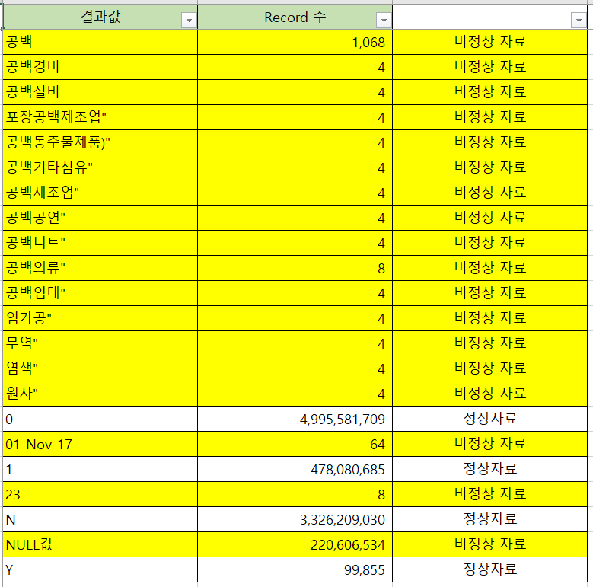
(붙임) 세부 오류현황
세부 오류현황은 “(붙임)품질오류결과분석_세부오류현황.xlsx” 참조

